Slide 1
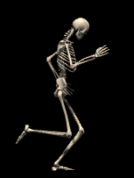
Ossos – Sistema Esquelético
8º ano
Prof. Biól. Ms. Leila Lucia Fritz
Porto Alegre, Agosto de 2017.

Slide 2
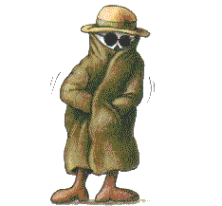
Porque é importante conhecer nossos sistema esquelético?

Slide 3
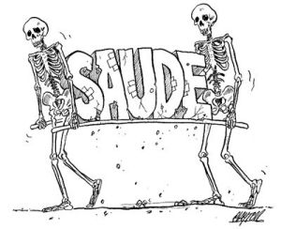
Porque é importante conhecer nossos sistema esquelético?

Slide 4
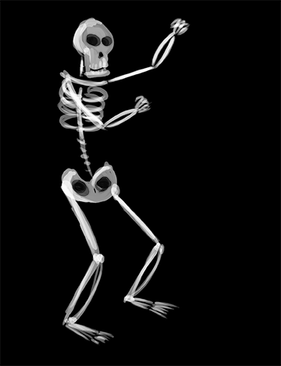
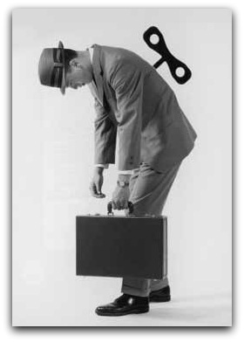
Para que servem os ossos no corpo ?
Movimentação - Alavancas
Sustentação - Ponto de apoio aos músculos

Slide 5
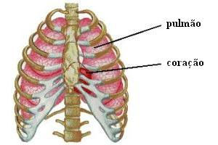
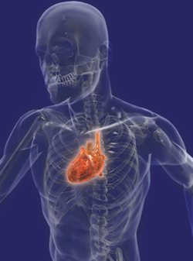
Para que servem os ossos no corpo ?
Proteção de órgãos
Pulmões, cérebro, medula espinhal ...

Slide 6
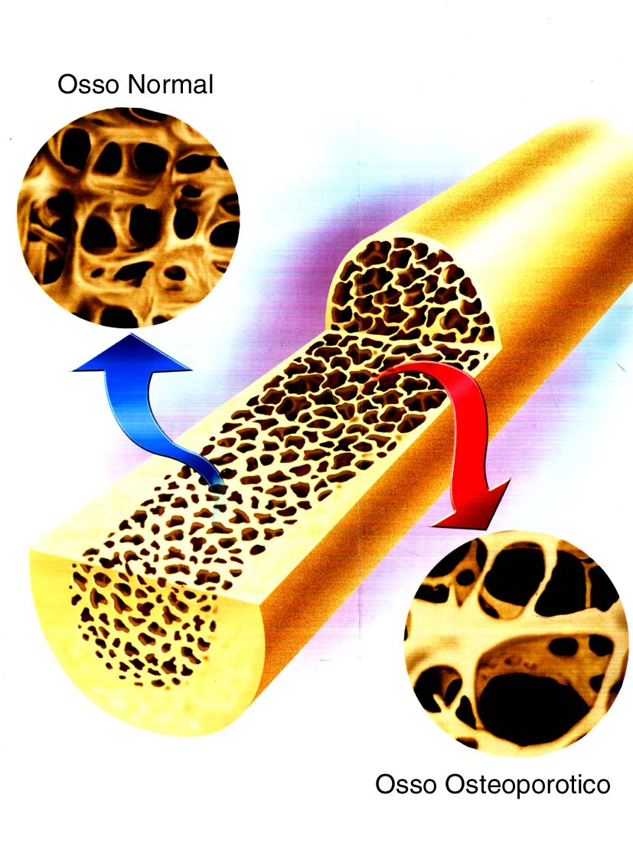
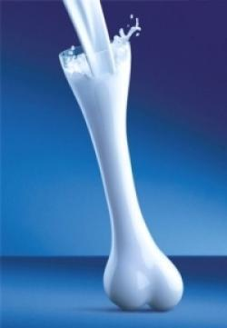
Para que servem os ossos no corpo ?
Reserva sais de cálcio
Esses sais podem ser liberados para outras partes do corpo quando necessário

Slide 7
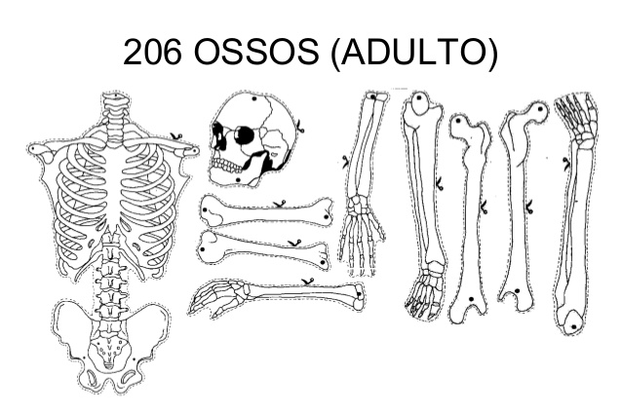
Quantos ossos o ser humano possui?

Slide 8
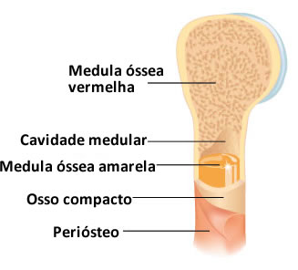
Composição óssea

Slide 9
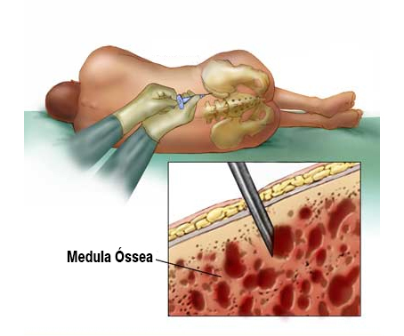
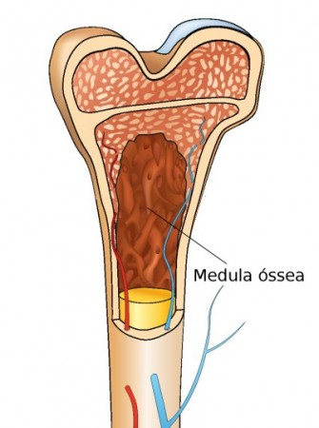
Medula óssea
É um tecido líquido-gelatinoso que ocupa o interior dos ossos, sendo conhecido popularmente por “tutano”.
desempenha um papel fundamental no desenvolvimento das células sanguíneas -

Slide 10
Medula óssea

Slide 11
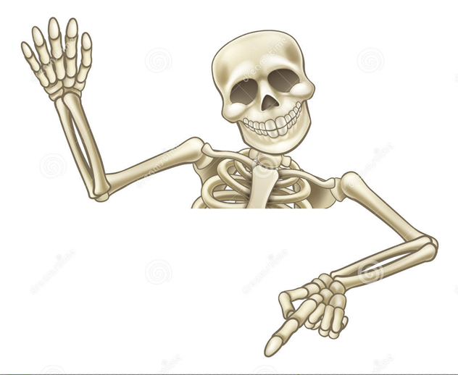
Classificação dos ossos
Quanto a tamanho e forma
Ossos longos
Ossos laminares
Ossos curtos
Ossos irregulares

Slide 12
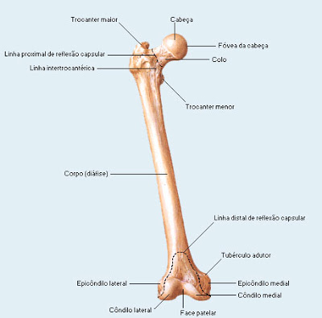
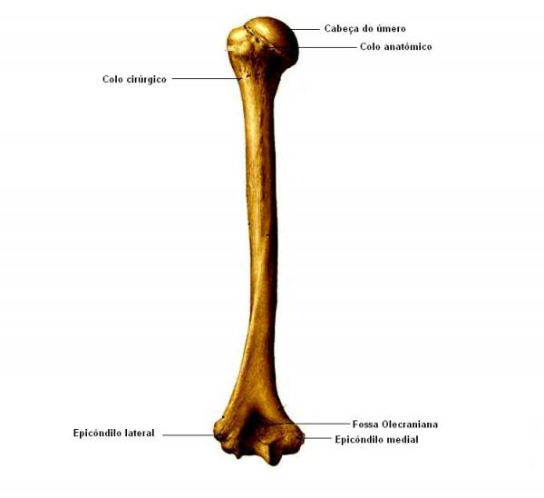
Classificação dos ossos
Ossos longos
Possuem o comprimento maior que a largura e a espessura;
Ex: úmero (braço) e fêmur (perna);

Slide 13
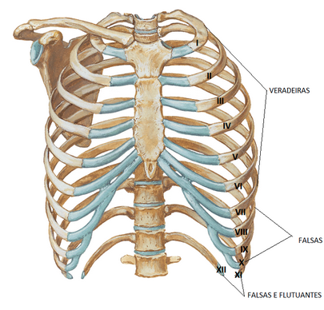
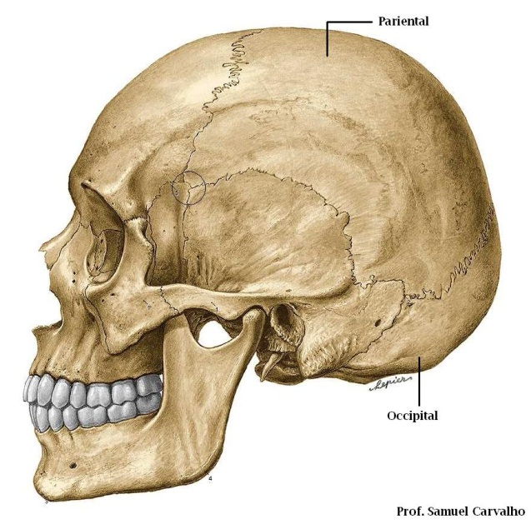
Classificação dos ossos
Ossos laminares
Finos e achatados
Comprimento e largura equivalentes
Predominam sobre a espessura
Ex: crânio e costelas

Slide 14
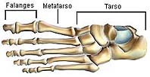
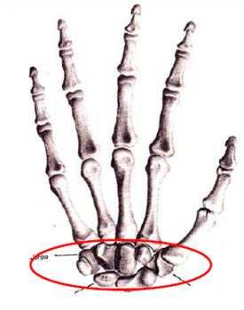
Classificação dos ossos
Ossos curtos
Três dimensões aproximadamente iguais:
comprimento, largura e espessura
Carpos

Slide 15
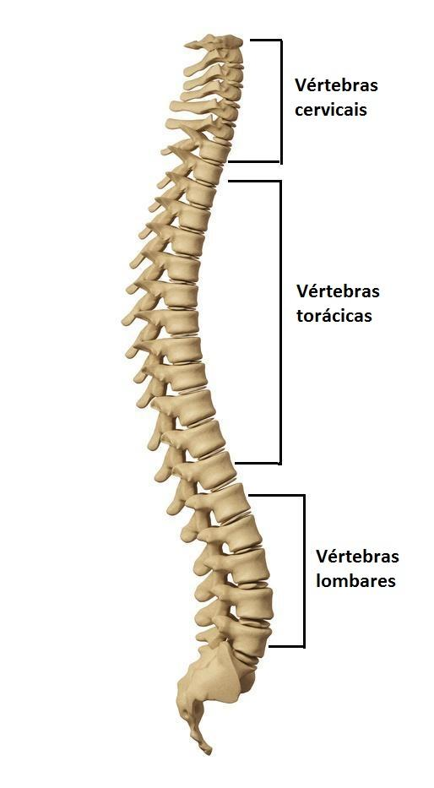
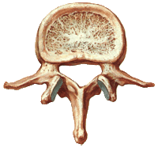
Classificação dos ossos
Ossos irregulares
Não possuem um padrão definido;
Ex: Vértebras

Slide 16
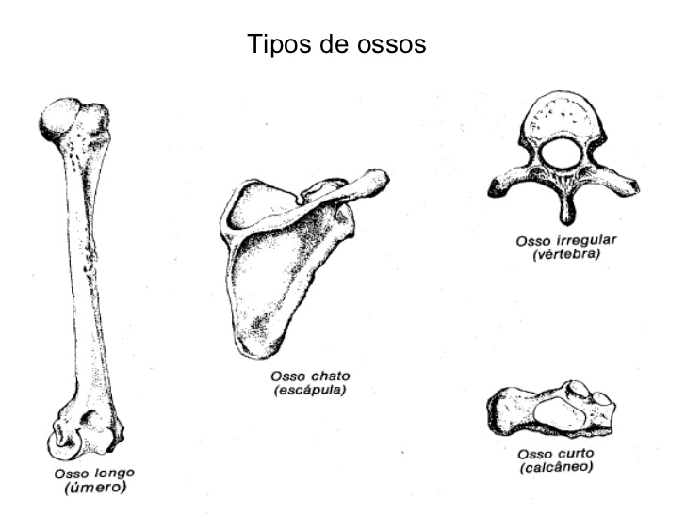
Classificação dos ossos

Slide 17
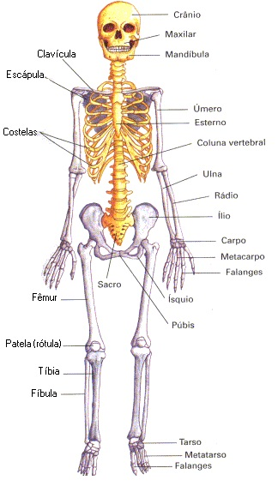
Esqueleto humano

Slide 18
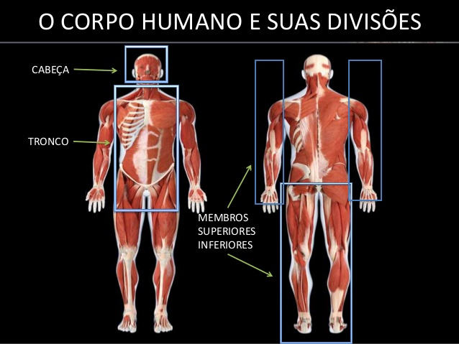
Divisão do corpo

Slide 19
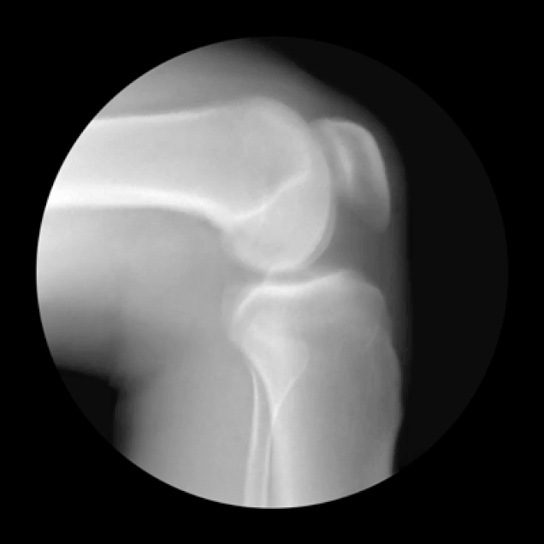
Mas se os ossos são rígidos, como podemos dobrar os braços e as pernas?
Articulações

Slide 20
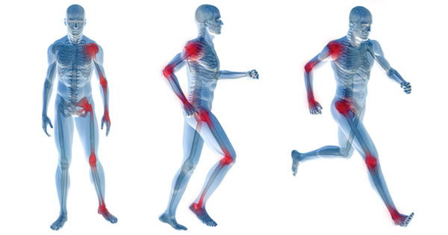
O que são articulações?
Pontos (junções) em que os ossos se encontram

Slide 21
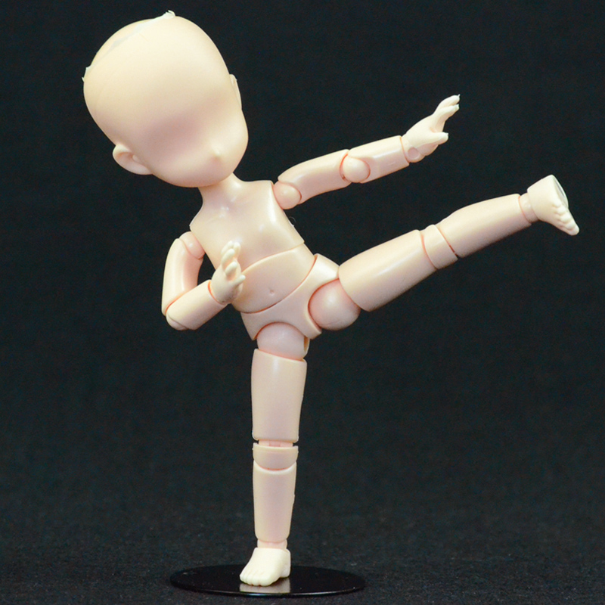
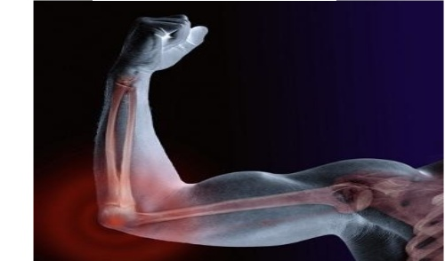
Articulações
Mas todas as articulações se movimentam?

Slide 22
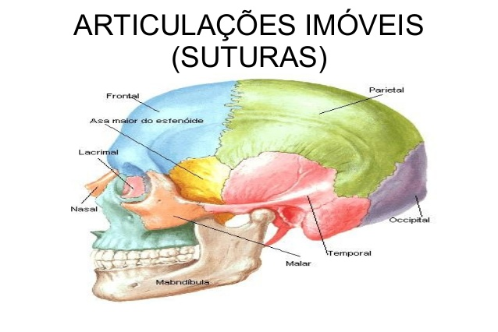
Articulações Imóveis
São chamadas de suturas
(sinartroses – “costuras”)
Mantem unidos os ossos Exemplo: Crânio

Slide 23
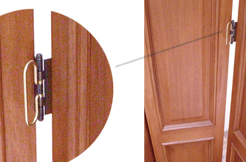
Articulações Móveis
1) Permitem movimentos em uma única direção:
Dobrar a Perna – há articulação no joelho
Dobrar o antebraço – há articulação no cotovelo
“Dobradiça de porta”

Slide 24
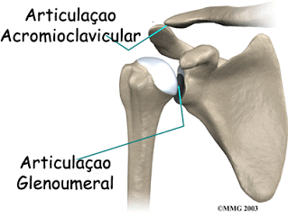
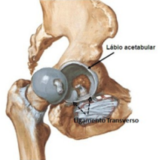
Articulações Móveis
2) Permitem movimentos em várias direções:
Ombros
Quadril
Pernas
Uma das extremidades do osso em forma de “bola” – encaixe na cavidade do outro osso
ombro
quadril

Slide 25
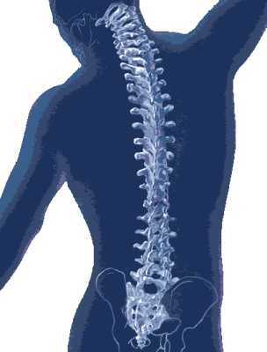
Articulações Semimóveis
Permitem pequenos movimentos
Ligação entre as vértebras

Slide 26
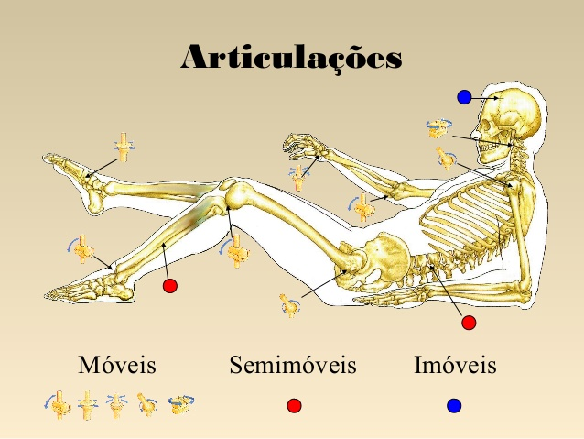
Tipos de articulações

